Slide 1
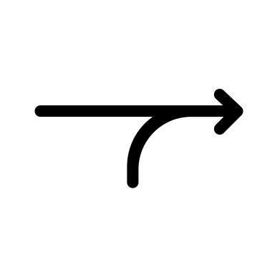
Control
Test
A
B
A/B Testing

Slide 2

Control
Test
Control
Test
A
B
A
B
A/B Testing
A/B Testing

Slide 3
H₀ | Aceptamos | Rechazamos
Aceptamos | Decisión correcta | Error de Tipo I
Rechazamos | Error de Tipo II | Decisión correcta

Slide 4
 | Análisis de Varianza (ANOVA) | t-Student | t-Student Dependiente | Z-test
Qué hace | Comparar MEDIAS de 2 o más grupos INDEPENDIENTES | Comparar MEDIAS entre 2 grupos INDEPENDIENTES | Comparar MEDIAS entre 2 grupos DEPENDIENTES | Comparar MEDIAS de proporciones de 2 grupos INDEPENDIENTES
Asunciones | Normalidad + Homocedasticidad | Normalidad + Homocedasticidad | Normalidad + Homocedasticidad | Ninguna
Ejemplo | En un estudio clínico sobre hipertensión, se compararon 3 tratamientos para reducir la presión arterial. Creamos 3 grupos de pacientes elegidos al azar. Al primer grupo de pacientes les damos la medicación, al segundo grupo no le damos medicación y al tercer grupo le damos una dosis intermedia de medicación. En este caso, tenemos 3 grupos y las personas que contribuyen en un grupo no lo hacen en otro. | Seguimos con el estudio clínico, pero en este caso solo tenemos 2 grupos. El primer grupo recibe medicación y el segundo grupo no la recibe. En este caso, tenemos 2 grupos y las personas que contribuyen en un grupo no lo hacen en otro, es decir, los pacientes que están en un grupo no están en otro. | Seguimos con el estudio de comparar el efecto de la medicación de hipertensión en pacientes. En este caso, cogemos a 30 pacientes le damos la medicación y medimos su tensión. Dejamos pasar un mes sin darle medicación a los mismos pacientes y volvemos a medir su tensión. En este tipo de aproximación los sujetos contribuyen en los dos grupos. | Comparamos la tasa de conversión de un sitio web después de una actualización. En este caso, tenemos 2 grupos. En el primero tendremos los usuarios que acceden a la web sin modificar y en el segundo grupo tenemos a los usuarios que acceden a la web modificada. Aquí, los usuarios que están en un grupo no están en el otro, es decir, son independientes.

Slide 5
 | Mann-Whitney U | Wilcoxon | Kruskal-Wallis
Qué hace | Comparar 2 grupos independientes. En los dos grupos NO TIENE porque haber el mismo número de valores. | Compara dos muestras relacionadas cuando los datos no son normalmente distribuidos. En los grupos TIENE porque haber el mismo número de valores. | Compara más de dos grupos independientes cuando los datos no son normalmente distribuidos. Los grupos no tienen por qué tener el mismo número de valores.
Limitaciones
Ejemplo | Queremos comparar las tasas de conversión de dos versiones diferentes de una página de inicio. Como las tasas de conversión no siguen una distribución normal. En este ejemplo, en el grupo control podríamos tener 30 usuarios y en el grupo test 40 usuarios. | Sería como la t-Student de los paramétricos. Seguimos con el caso de las tasas de conversión del ejemplo anterior. En este caso, debemos tener si o si el mismo número de usuarios en un grupo que en otro (30 y 30) | Seguimos con las tasas de conversión, pero en este caso, en vez de tener 2 grupos (test y control), tenemos 3 grupos.

